Slide 1

Personcentrerat och sammanhållet vårdförlopp
Depression hos vuxna
Nationellt system
för kunskapsstyrning
Hälso- och sjukvård
SVERIGES REGIONER I SAMVERKAN

Slide 2

Syftet med personcentrerade och sammanhållna vårdförlopp
Syftet är att öka jämlikheten, effektiviteten och kvaliteten i vården utan att det medför onödig administrativ börda för sjukvårdspersonal.
Patienter ska uppleva en mer välorganiserad och helhetsorienterad process utan onödig väntetid i samband med utredning och behandling.
Patienternas livskvalitet och nöjdhet med vården ska förbättras och vården bli mer jämlik och jämställd.
”Patienter, brukare och hälso-och sjukvårdens medarbetare ska vara trygga i att bästa tillgängliga kunskap används i varje möte”

Slide 3

Regionerna i samverkan
Arbetet med vårdförloppen utgår från en överenskommelse mellan staten och Sveriges Kommuner och Regioner (SKR).
Regeringen vill med satsningen stödja utvecklingsarbetet i regionerna kring kunskapsstyrning i hälso- och sjukvården.
Vårdförloppen tas fram av regionerna inom Nationellt system för kunskapsstyrning Hälso- och sjukvård.
Vårdförloppen är primärt ett kunskapsstöd för hälso- och sjukvårdspersonal i det kliniska mötet med patient och närstående
Vårdförloppen ska utgå ifrån tillförlitliga och aktuella kunskapsstöd och baseras på bästa tillgängliga kunskap om vård och behandling.

Slide 4
Om depression hos vuxna
Depression hos vuxna
Depression är en av de stora folksjukdomarna och en vanlig anledning till ohälsa och funktionsnedsättning. Andelen personer i den vuxna befolkningen som vid ett bestämt tillfälle har en pågående depression uppskattas till mellan fem och åtta procent.
Ungefär 20-30 procent av alla depressioner har ett ihållande förlopp, dvs varaktighet på minst två år.
Risken att någon gång under livet drabbas av en depression är omkring 35 procent för kvinnor och 25 procent för män.
Depression innebär ett ihållande tillstånd med nedstämdhet, förlust av energi och minskat intresse för sådant som vanligen ger utbyte och tillfredsställelse. Andra vanliga symtom är sömnsvårigheter, förändrad aptit, obeslutsamhet och vid svårare tillstånd mer frekventa tankar på döden och på suicid. Förekomsten av depression är högre hos äldre men kan ha mindre tydliga symtom utan märkbar nedstämdhet.

Slide 5
Vårdförloppets omfattning och huvudsakliga åtgärder
Depression hos vuxna
Vårdförloppet inleds vid misstanke om depression hos en vuxen patient och avslutas efter tillfrisknande eller vid övertag av specialiserad psykiatrisk vård. Vårdförloppet omfattar också patienter som återgår till primärvården för uppföljning efter specialiserad psykiatrisk vård.
Huvudsakliga åtgärder:
Strukturerad utredning vid misstanke om depression
Stegvis evidensbaserad vård och behandling
Strukturerad uppföljning
Samverkan med socialtjänst och övriga aktörer
Strukturerad konsultation och remittering till specialiserad psykiatrisk vård

Slide 6
Varför ett vårdförlopp?
Huvudsakliga anledningar
Depression hos vuxna
Depression är ett allvarligt hälsotillstånd som ofta innebär ett svårt lidande, ofta med påverkan även på närstående. Uppskattningsvis har mellan fem och åtta procent i den vuxna befolkningen en pågående depression, cirka
350 000–600 000 personer.
Personer med depression som inte får rätt behandling i tid riskerar en försämrad funktionsförmåga, långvarig sjukdom och återinsjuknande.
Socialstyrelsen utvärderade vården vid depression och ångestsyndrom 2019, utifrån indikatorer i de nationella riktlinjerna från 2017 och konstaterar att det finns brister och stora regionala skillnader i vården för vuxna.
Patienter upplever brister på flera områden, utredning/diagnostik och behandling, information och planering samt avseende kontinuitet, samordning och samarbete mellan vårdnivåer.

Slide 7

Vårdförloppet lägger tonvikt på
att ge vuxna med depression snabb tillgång till strukturerad bedömning, diagnos och behandling
att erbjuda ett personcentrerat differentierat behandlingsutbud med stegvisa insatser
att behandlingen följs upp strukturerat och kontinuerligt med avseende på såväl symtom som funktion
tydlighet i övergången mellan primärvård och specialiserad psykiatrisk vård och utvecklad konsultationsverksamhet för en sömlös vård

Slide 8

Vårdförloppets mål
Depression hos vuxna
Vårdförloppet syftar till att:
patient med misstänkt depression genomgår en strukturerad klinisk bedömning och behandling påbörjas enligt åtgärdslistan inom 14 dagar från ingång i vårdförloppet
patient och dennes närstående (om patienten samtycker) medverkar i beslut om och planering av vård och stödinsatser
patientens psykosociala situation kartläggs och samverkan med andra huvudmän initieras vid behov
behandlingsutbudet är differentierat i enlighet med Socialstyrelsens nationella riktlinjer
vården är lättillgänglig, samordnad och har hög kontinuitet under hela sjukdomsförloppet samt i övergången mellan primärvård och specialiserad psykiatrisk vård.
effekten av behandling utvärderas strukturerat och kontinuerligt med självskattningsinstrument under behandlingen
vid läkemedelsbehandling sker uppföljning sex månader efter att patienten blivit återställd.

Slide 9

Personcentrering och patientkontrakt
Depression hos vuxna
S
Syftet med patientkontrakt är att genom en gemensam överenskommelse mellan patient och vårdgivare säkerställa delaktighet, samordning och tillgänglighet med patientens perspektiv som utgångspunkt.
Erfarenheterna från patienter och närstående visade på utmaningar vid vård av depression bland annat avseende delaktighet/information, planering, samordning och kontinuitet.
Vårdförloppets målsättning är en ökad personcentrering med ökad kontinuitet och samordning där patienten och dennes närstående (om patienten samtycker) medverkar i beslut om och planering av vård och stödinsatser och där samverkan med andra huvudmän initieras vid behov. Vårdförloppet mål är också att vården är lättillgänglig, samordnad och har hög kontinuitet under hela sjukdomsförloppet samt i övergången mellan primärvård och specialiserad psykiatrisk vård.
Vårdförloppets beskrivning av evidensbaserad vård ska integreras med individanpassade åtgärder. Det är av största vikt att särskild hänsyn tas till patientens individuella förutsättningar som ofta präglas av pessimism, oro och uppgivenhet.

Slide 10
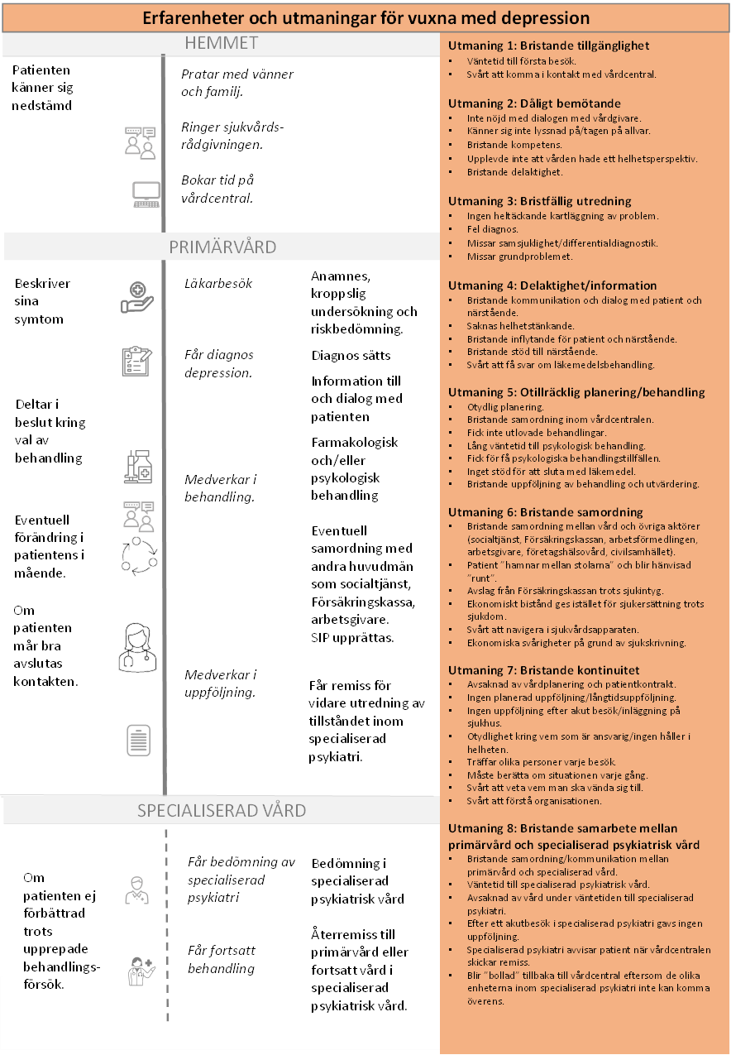
Nulägesbeskrivning ur ett patientperspektiv
Depression hos vuxna
Utmaningar
1) Bristande tillgänglighet
2) Dåligt bemötande
3) Bristfällig utredning
4) Delaktighet information
5) Otillräcklig planering/behandling
6) Bristande samordning
7) Bristande kontinuitet
8) Bristande samarbete mellan primärvård och specialiserad psykiatrisk vård
8) Bristande samarbete mellan primärvård och specialiserad psykiatrisk vård

Slide 11

Vårdförloppet utgår från tillförlitliga och aktuella kunskapsstöd och baseras på bästa tillgängliga kunskap
Depression hos vuxna
Baseras på Socialstyrelsens nationella riktlinjer för vård vid depression och ångestsyndrom
Länkar till utförliga beskrivningar i vård och insatsprogram för depression och ångestsyndrom

Slide 12
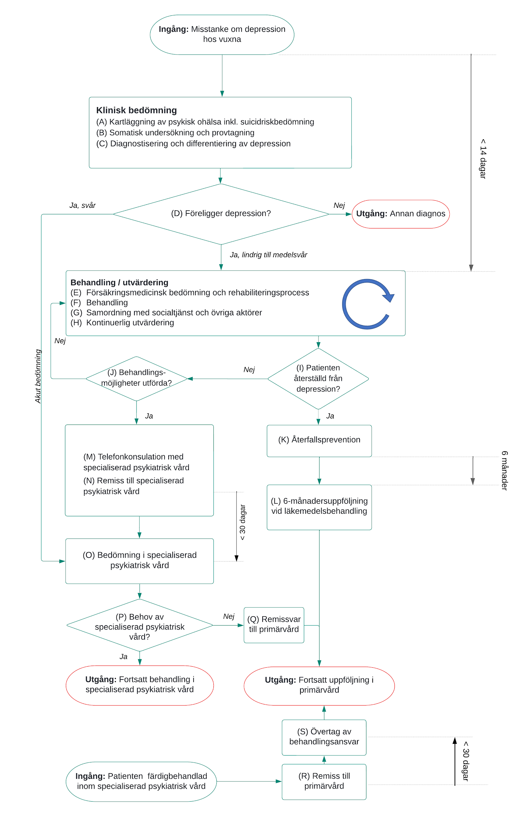
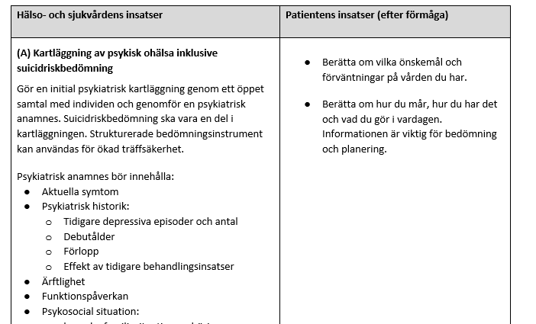
Vårdförloppet innehåller flödesschema och åtgärder
Depression hos vuxna
Flödesschema
Åtgärdsblock

Slide 13

Samverkan med kommun och övriga aktörer
Samverkan kan ske i många olika former och är ofta mycket viktigt för att kunna erbjuda personcentrerad vård. Detta kan till exempel ske genom:
Teamarbete och nätverksmöten fyller en viktig funktion där professioner med olika kompetens och ansvarsområden tillsammans diskuterar individens problem och behov och där man tack vare bredden av kompetens och tillsammans kan utforma vården och omsorgen utefter individens individuella behov.
Samordnad individuell plan – SIP är lagstadgad enligt HSL och SoL. Syftet med SIP är att samordna insatserna för personer med komplexa vård- och stödbehov och säkerställa en helhetssyn och kontinuitet i vården.

Slide 14
Vad kommer att följas upp (urval)
Depression hos vuxna
Resultatmått
Processmått
Andel patienter med nydiagnostiserad depression som blivit somatiskt undersökta 3 månader före eller efter ny diagnos (PVQ Dep 02)
Andelen patienter med ny diagnos depression som förskrivits/ordinerats antidepressiva senaste 18 månaderna (PVQ Dep 03)
Andel listade patienter med nydiagnostiserad depression som fått psykologisk behandling (PVQ-09) (SibeR)
Andel patienter som fått återbesök/kontakt inom 6 veckor efter nydiagnostiserad depression (PVQ Dep 04)
Andel patienter med nydiagnostiserad depression som genomgått strukturerad suicidriskbedömning
Andel patienter med depression som fått ett första besök inom specialiserad psykiatrisk vård (allmänpsykiatrisk vård) senast 30 dagar från remiss
Andel patienter med depression som skattat helhetsintrycket (atmosfär, tillgodosett behov, rekommenderar till andra) över 70 procent i Nationella patientenkäten.
Andel patienter med ny depressionsepisod som har förbättrad MADRS-S-skattning efter tre månader
Datakällor: Primärvårdskvalitet, SibeR, Nationella patientenkäten

Slide 15

Vad blir konsekvenserna?
Depression hos vuxna
Fördelar/vinster
Snabbare diagnostik, behandling och strukturerad uppföljning av depression i primärvården.
kortare väntetid för adekvat behandling och därmed mindre funktionsbortfall och sjukskrivningar. Detta leder till samhällsekonomiska vinster.
Genom att följa uppställda indikatorer kommer man bättre kunna följa effekten av det strukturerade omhändertagandet och hur den påverkar utfallet.
Ev. risker/svårigheter
Detta kommer kräva mer resurser på kort och lång sikt.
Utvecklade arbetssätt och kompetensutvecklingsinsatser krävs.

Slide 16
Personcentrerat och sammanhållet vårdförlopp för Depression hos vuxna
Depression hos vuxna
SAMMANFATTNING
Vårdförloppet inleds vid misstanke om depression och avslutas om diagnosen depression utesluts, alternativt då patienten är återställd efter behandling i primärvården eller efter beslut om omhändertagande i specialiserad psykiatrisk vård
Vårdförloppets målsättning är att vuxna med depression
snabbt får tillgång till strukturerad bedömning, diagnos och behandling
blir återställda och återfår full funktionsförmåga
möter en vård som är lättillgänglig, samordnad och har hög kontinuitet
får information om sjukdomen och behandlingsalternativen och är delaktiga i val av behandling och egenvård.
Vårdförloppet beskriver insatser som syftar till
Strukturerad utredning vid misstanke om depression
Stegvis evidensbaserad vård och behandling
Strukturerad uppföljning
Samverkan med socialtjänst och övriga aktörer
Strukturerad konsultation och remittering till specialiserad psykiatrisk vård
effekten av behandling utvärderas strukturerat och kontinuerligt med självskattningsinstrument under och efter avslutad behandling
uppföljning av läkemedelsbehandling sker sex månader efter att patienten blivit återställd.

Slide 17
Deltagare
Depression hos vuxna
Namn | Yrkesroll/motsvarande | Region/sjukvårdsregion
Harald Aiff (ordf.) Elna Persson (processledare) Linda Björnberg Sara de Freitas Johan Skånberg Cecilia Björkelund Bjarne Olinder Johannes Malm | Psykiater, överläkare, Regionutvecklare, leg.psykolog Leg.psykolog ST-läkare allmänmedicin Psykiater, medicinsk chef Professor, specialistläkare allmänmedicin Psykiater, överläkare, centrumchef Leg.psykolog, hälso- och sjukvårdsstrateg | Västra sjukvårdsregionen Västra Sjukvårdsregionen Sjukvårdsregion Mellansverige Sjukvårdsregion Stockholm/Gotland Sjukvårdsregion Stockholm/Gotland Västra sjukvårdsregionen Sydöstra sjukvårdsregionen Södra sjukvårdsregionen

Slide 18
Deltagare
Namn | Yrkesroll/motsvarande | Region/sjukvårdsregion
Lena Lindén Helene Sjöblom Terese Emanuelsson Skälegård Erik Nordström Ann-Britt Grimberg Cecilia Svanborg | Leg. Sjuksköterska, Förändringsledare Samordnare, biståndshandläggare Psykiatrisjuksköterska Socionom Brukarrepresentant Psykiater, leg. psykoterapeut, registerhållare för Svenska internetbehandlingsregistret | Knivsta kommun Sjukvårdsregion Mellansverige Stockholms stad, Sjukvårdsregion Stockholm/Gotland Trollhättans kommun, Västra sjukvårdsregionen Jönköpings kommun, Sydöstra sjukvårdsregionen NSPH Sjukvårdsregion Stockholm/Gotland
Ev. referensgrupp eller motsv. som ni vill lyfta fram kan göras här

Slide 19
Mer information och stöd
Depression hos vuxna
[Plats för skärmdumpar från filmerna. ]
Vårdförloppen finns tillgängliga i regionernas gemensamma system för kunskapsstöd NKK
Mer information och presentationsmaterial för personcentrerade och sammanhållna vårdförlopp finns på www.kunskapsstyrningvard.se
Filmer
LÄNK:

Slide 20
Följande två bilder är tänkta att användas som
underlag och inspiration för diskussion och dialog.

Slide 21
Dialog 1 - gapanalys
Förslag på diskussionsfrågor
Depression hos vuxna
Vad ska vi göra annorlunda - vad gör vi redan nu, ska sluta göra, arbetssätt, digitalisering?
Positiva effekter hos oss – patient, personal, resurser
Styrkor i regionen – goda exempel, nyckelpersoner
Vilka påverkas – patientgrupper, verksamheter, professioner?
Att användas som diskussionsunderlag
Diskutera gärna:
Hur ser gapet ut hos oss?
Vad kan vi prioritera att börja göra här?
Vad blir konsekvenserna?

Slide 22
Dialog - införande
Förslag på diskussionsfrågor
Depression hos vuxna
Vilka genomför? – vilket stöd behövs, vad rår vi själva över?
Hur genomförs – behövs beslut, påverkas resurser, avtal, kunskapsdokument, rutinbeskrivningar, tidpunkt?
Svårigheter och risker
Kommunikation – målgrupp, budskap, former, tidpunkt
Att användas som diskussionsunderlag
Diskutera gärna:
Hur kan vi arbeta med införandet?
Vad kan vi prioritera att börja göra här?
Vad är uppföljningsbart hos oss redan nu?

